Slide 1
전자입찰 > 입찰진행

Slide 2
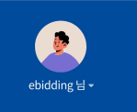
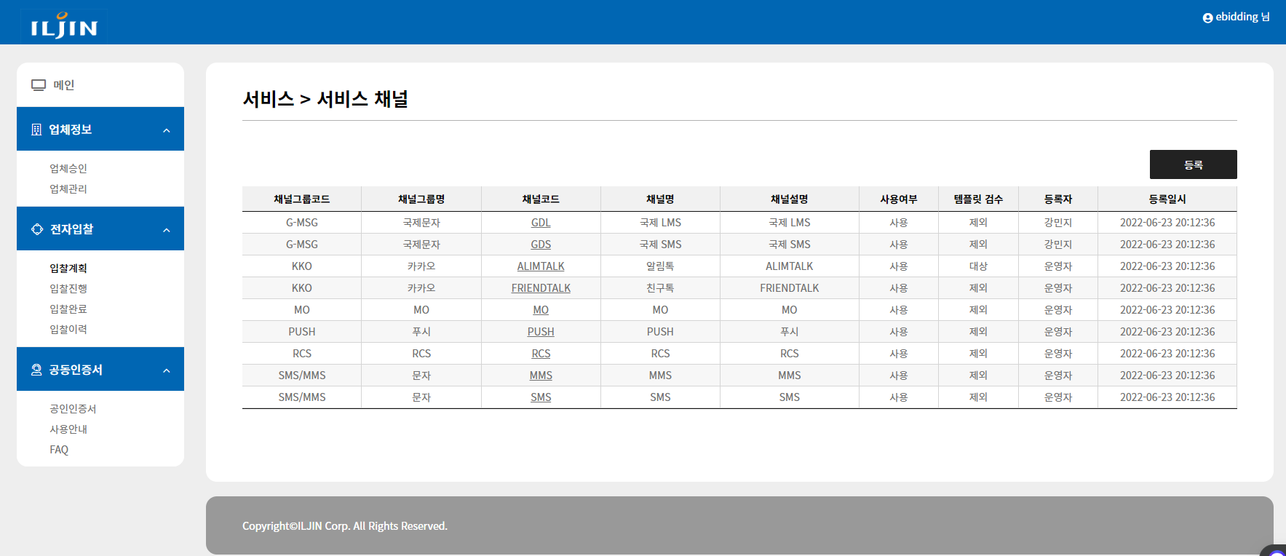
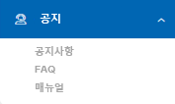
전자입찰 > 입찰진행
입찰진행 목록
입찰진행 목록 Display
강용준
1
NO. | Description
1 | 입찰진행 - 입찰상태가 입찰공고, 입찰완료 전 상태의 입찰 - 입찰번호 equal 검색, 입찰명 like 검색 - 진행상태 Default 전체가 선택 - 마감일시 descending
2 | 입찰번호, 입찰명 - 클릭 시 입찰 상세 페이지 이동
3 | 입찰번호, 입찰명, 제출시작일시 - 제출이 가능한 상태일 경우 파란색으로 표기
4 | 담당자 - 클릭 시 해당 사용자에게 메일발송 연결 (ex : mailto:james@iljin.co.kr)
1
전자입찰 > 입찰진행
입찰진행은 입찰공고 되고 입찰 완료되기 전까지의 상태를 가진 입찰입니다. (입찰번호 또는 입찰명을 클릭하시면 상세내용을 확인할 수 있습니다)
견적 제출이 가능한 입찰은 입찰번호, 입찰명 그리고 제출시작일시가 파란색으로 표기 됩니다.(견적 가능은 미투찰 상태에서 제출시작시간이 지난 입찰입니다.)
입찰번호
입찰명
검색
입찰진행
입찰방식
▣ 지명 | ▣ 일반
투찰상태
▣ 미투찰 (재입찰 포함) | ▣ 투찰
입찰완료
전체 : 00건 | 10개씩 보기 ⌵
입찰번호 | 입찰명 | 제출시작일시 | 제출마감일시 | 입찰방식 | 투찰상태 | 내역 | 담당자
C202401006 | 직물재배업 품목류 | 2024-01-09 13:00 | 2024-01-10 13:00 | 지명 | 미투찰 | 파일 | 홍길동
C202401005 | 축산업 품목류2 | 2024-01-08 14:00 | 2024-01-10 13:00 | 지명 | 미투찰 | 직접입력 | 이순신
C202401004 | 축산업 품목류1 | 2024-01-08 13:00 | 2024-01-10 13:00 | 지명 | 미투찰(재입찰) | 직접입력 | 이순신
C202401003 | 직물재배 | 2024-01-07 13:00 | 2024-01-10 13:00 | 일반 | 투찰 | 파일 | 이성계
2
자사정보
이용자관리
<<
<
1
2
>
>>
공동인증서 안내 | 업체등록절차 | 입찰업무안내

Slide 3

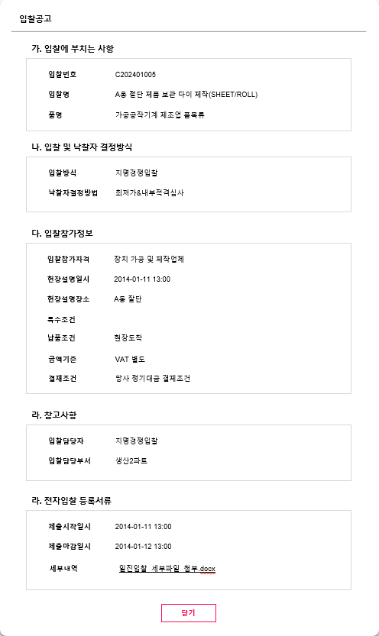
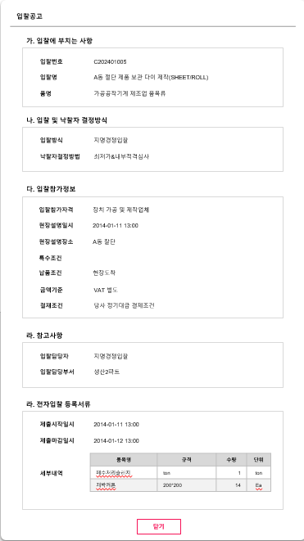

전자입찰 > 입찰진행
입찰진행 상세
입찰진행 상세 Display
강용준
1
NO. | Description
1
전자입찰 > 입찰진행 상세
입찰에 부치는 사람
재작업
입찰번호 | C202401005
입찰진행
입찰명 | CB3호 스퀴즈닙롤 스페어롤 신규구매 件
입찰완료
품목 | 사업 시설 유지관리 및 고용 서비스업 품목류
입찰방식 및 낙찰자 결정방법
입찰방식 | 지명경쟁입찰
낙찰자 결정방법 | 최저가&내부적격심사
자사정보
이용자관리
입찰 참가정보
입찰참가자격 | C202401005
현장설명일시 | 2024-01-11 15:00
현장설명장소 | 접견실
특수조건 | 1. 스쿼즈닙룰 제작 및 성적서 제출 2. 검토 후 현장납품
납품조건
금액기준 | VAT 별도
결제조건 | 당사 정기 결제 조건
참고사항
재입찰사유 | 입찰참여업체에게 다시 기회를 드려요
입찰담당자 | 강입찰 | 입찰담당부서 | 개발팀
내역방식이 내역직접등록 일 경우 아래와 같이 Display
내역방식이 파일등록 일 경우 우측과 같이 Display
전자입찰 제출 내역
전자입찰 제출 내역
세부내역파일을 다운받아 내역 작성 후 제출기한 내 등록해 주시가 바랍니다.
첨부파일은 세부내역 작성에 참고 될 자료들입니다.
세부내역을 참고하여 제출기간 내 제출해 주시기 바랍니다.
첨부파일은 세부내역 작성에 참고 될 자료들입니다.
제출시작일시 | 2024-01-11 15:00 | 제출마감일시 | 2024-01-12 15:00
제출시작일시 | 2024-01-11 15:00 | 제출마감일시 | 2024-01-12 15:00
세부내역 | 팬택입찰_세부파일_첨부.docx
세부내역
품목명 | 규격 | 수량 | 단위
페수처리슬러지 | ton | 1 | ton
재박커튼 | 200*200 | 14 | Ea
첨부파일 | 팬택입찰_첨부2.docx 팬택입찰_첨부3 docx
전자입찰 등록서류의 세부내역 파일을 다운받아 내역 작성 후 첨부해 주십시오
파일형식은 세부내역과 같은 형식으로 작성해 주십시오
첨부파일 | 팬택입찰_첨부2.docx 팬택입찰_첨부3 docx
견적 제출
견적 제출 후 수정할 수 없으니 꼼꼼히 확인하시고 제출하시기 바랍니다.
견적 제출
견적금액 * | 한국(KRW) ˅ |  | 숫자만 입력
견적 제출 후 수정할 수 없으니 꼼꼼히 확인하시고 제출하시기 바랍니다.
견적내역파일 * | 클릭 혹은 파일을 이곳에 드롭하세요.(암호화 해제) 파일 최대 10MB (등록 파일 개수 최대 1개)
품목명 | 규격 | 수량 | 단위 | 견적단가 | 견적금액
페수처리슬러지 | ton | 1 | Ton
재박커튼 | 200*200 | 14 | Ea
업체 투찰 후 입찰 진행 상세는 아래와 같이 보임
기타첨부 | 클릭 혹은 파일을 이곳에 드롭하세요.(암호화 해제) 파일 최대 10MB (등록 파일 개수 최대 1개)
총 견적금액 | 한국(KRW) ˅
견적 제출 정보
기타첨부 | 클릭 혹은 파일을 이곳에 드롭하세요.(암호화 해제) 파일 최대 10MB (등록 파일 개수 최대 1개)
견적제출일시 | 2024-02-01 15:31:22
목록
공고문 미리보기
견적서 제출
목록
목록
공고문 미리보기
견적금액 임시저장
견적서 제출
공동 인증서 이용 전자서명

Slide 4
전자입찰 > 입찰완료

Slide 5
전자입찰 > 입찰완료
입찰완료 목록
입찰완료 목록 Display
강용준
1
NO. | Description
1
전자입찰 > 입찰완료
입찰완료는 결과가 선정 또는 비선정 된 입찰 목록을 보여줍니다.. (입찰번호 또는 입찰명을 클릭하시면 상세내용을 확인할 수 있습니다)
완료상태
▣ 선정(낙찰) | ▣ 비선정(유찰 포함)
입찰진행
입찰번호
입찰명
검색
입찰완료
전체 : 00건 | 10개씩 보기 ⌵
입찰번호 | 입찰명 | 입찰공고일시 | 입찰방식 | 결과 | 내역 | 담당자
C202401005 | 직물재배업 품목류 | 2024-01-13 13:00 | 지명 | 비선정 | 파일 | 홍길동
C202401004 | 축산업 품목류 | 2024-01-12 13:00 | 일반 | 선정(낙찰) | 직접입력 | 이순신
2
자사정보
이용자관리
<<
<
1
2
>
>>
공동인증서 안내 | 업체등록절차 | 입찰업무안내

Slide 6
전자입찰 > 입찰완료
입찰완료 상세
입찰완료 상세 Display
강용준
1
NO. | Description
1 | 입찰완료상세 - 유찰 및 입찰완료 상세
2 | 재입찰 사유 - 재입찰 일 경우 해당 부분 재입찰 사유가 Displqy
3 | 유찰 사유 - 입찰이 유찰상태 일 경우 유찰사유 Display
1
전자입찰 > 입찰완료 상세
입찰에 부치는 사람
재작업
입찰번호 | C202401005
입찰명 | CB3호 스퀴즈닙롤 스페어롤 신규구매 件
입찰진행
품목 | 사업 시설 유지관리 및 고용 서비스업 품목류
입찰완료
입찰방식 및 낙찰자 결정방법
입찰방식 | 지명경쟁입찰
낙찰자 결정방법 | 최저가&내부적격심사
자사정보
입찰 참가정보
이용자관리
입찰참가자격 | C202401005
현장설명일시 | 2024-01-11 15:00
현장설명장소 | 접견실
특수조건 | 1. 스쿼즈닙룰 제작 및 성적서 제출 2. 검토 후 현장납품
납품조건
금액기준 | VAT 별도
결제조건 | 당사 정기 결제 조건
참고사항
재입찰사유 | 입찰참여업체에게 다시 기회를 드려요
입찰담당자 | 강입찰 | 입찰담당부서 | 개발팀
내역방식이 내역직접등록 일 경우 아래와 같이 Display
내역방식이 파일등록 일 경우 우측과 같이 Display
전자입찰 제출 내역
전자입찰 제출 내역
세부내역파일을 다운받아 내역 작성 후 제출기한 내 등록해 주시가 바랍니다.
첨부파일은 세부내역 작성에 참고 될 자료들입니다.
세부내역을 참고하여 제출기간 내 제출해 주시기 바랍니다.
첨부파일은 세부내역 작성에 참고 될 자료들입니다.
제출시작일시 | 2024-01-11 15:00 | 제출마감일시 | 2024-01-12 15:00
제출시작일시 | 2024-01-11 15:00 | 제출마감일시 | 2024-01-12 15:00
세부내역 | 팬택입찰_세부파일_첨부.docx
세부내역
품목명 | 규격 | 수량 | 단위
페수처리슬러지 | ton | 1 | ton
재박커튼 | 200*200 | 14 | Ea
첨부파일 | 팬택입찰_첨부2.docx 팬택입찰_첨부3 docx
첨부파일 | 팬택입찰_첨부2.docx 팬택입찰_첨부3 docx
낙찰 정보
입찰에 선정 되셨습니다. 입찰에 참여하셨던 내역 정보를 확인해 주십시오
낙찰 정보
견적금액 | 한국(KRW) ˅ |  | 1,000,000
입찰에 선정 되셨습니다. 입찰에 참여하셨던 내역 정보를 확인해 주십시오
견적 정보
견적내역파일 | 팬택입찰_배트큐브_제출.docx
품목명 | 규격 | 수량 | 단위 | 견적단가 | 견적금액
페수처리슬러지 | ton | 1 | Ton
재박커튼 | 200*200 | 14 | Ea
입찰에 선정 되지 못했습니다.
기타첨부 | 팬택입찰_첨부2.docx
1,000
1,000
견적금액 | 한국(KRW) ˅ |  | 1,000,000
낙찰 추가 합의사항 | 일백만원에 낙찰함
1,000
14,000
견적내역파일 | 팬택입찰_배트큐브_제출.docx
총 견적금액 | 한국(KRW) ˅ |  | 15,000
기타첨부 | 팬택입찰_첨부2.docx
목록
낙찰확인
기타첨부 | 팬택입찰_첨부2.docx
낙찰 추가 합의사항 | 일백만원에 낙찰함
목록
업체가 유찰되었을 경우 아래와 같이 Display
목록
낙찰확인
유찰
아쉽게도 이번 입찰에는 선정되지 못했습니다. 아래 유찰사유 내용을 확인하십시오
유찰사유 | 입찰 사양 변경으로 유찰합니다.
본 입찰의 업체선정 됨을 확인합니다.
낙찰된 건에 대해 승인하시겠습니까?
목록
취소
승인

